Slide 1
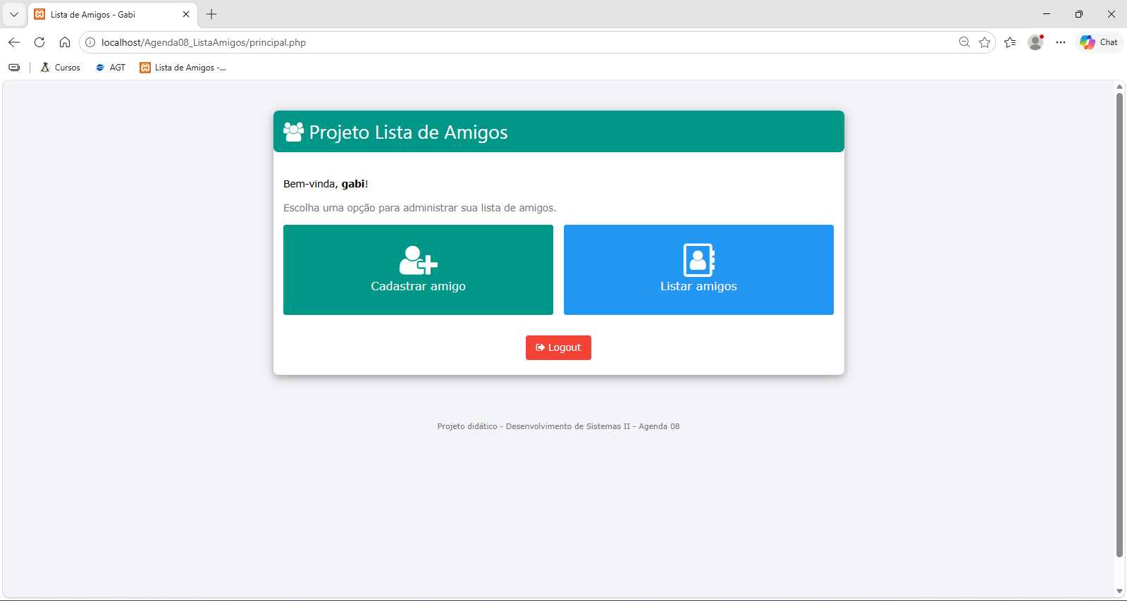
DESENVOLVIMENTO DE SISTEMAS II • AGENDA 08
Projeto Lista de
Amigos da Gabi
CRUD completo + login, sessão, controle de acesso e logout
PHP
MySQL
MySQLi
SESSION
CRUD
Apresentação do sistema executado e testado no XAMPP
Tela principal após autenticação
Projeto acadêmico

Slide 2
VISÃO GERAL
O que foi desenvolvido
O projeto reúne o CRUD da Lista de Amigos com os recursos de autenticação estudados na Agenda 08.
Login
Sessão
CRUD
1
2
3
Usuário e senha são validados no banco de dados.
Após autenticar, $_SESSION['logado'] libera as páginas protegidas.
Cadastrar, listar, editar e excluir registros da tabela amigo.
LOGIN
PRINCIPAL
CREATE
READ
UPDATE
DELETE
LOGOUT
Objetivo acadêmico
Demonstrar organização de código PHP, integração com MySQL, reutilização de arquivos, autenticação por sessão e as quatro operações do CRUD em um único projeto funcional.
Agenda 08 • Desenvolvimento de Sistemas II

Slide 3
PARTE TÉCNICA
Tecnologias e organização do projeto
A estrutura foi mantida simples e próxima dos exemplos do curso, facilitando manutenção e apresentação.
PHP 8.x
MySQL / MariaDB
MySQLi
W3.CSS + Font Awesome
Regras do sistema e processamento dos formulários.
Armazenamento dos usuários e da lista de amigos.
Conexão e consultas ao banco de dados.
Interface visual e ícones das telas.
Arquivos principais
Ideia central da modularização
index.php e loginAction.php - entrada e autenticação
verificarAcesso.php - proteção das páginas
principal.php - menu principal do sistema
cadastro/listar/editar/excluir - operações do CRUD
conexaoBD.php, cabecalho.php e rodape.php - reutilização
Em vez de repetir a conexão, o cabeçalho e o rodapé em todas as páginas, o projeto importa arquivos comuns com require_once.
Exemplo
require_once 'conexaoBD.php';
require_once 'cabecalho.php';
Agenda 08 • Desenvolvimento de Sistemas II

Slide 4
BANCO DE DADOS
Duas tabelas sustentam o sistema
O banco pwii separa autenticação dos dados cadastrados na Lista de Amigos.
Tabela usuario
Tabela amigo
idusuario
INT • chave primária • auto incremento
idamigo
INT • chave primária • auto incremento
nome
VARCHAR(60)
nome
VARCHAR(45) • único
sobrenome
VARCHAR(60)
senha
VARCHAR(45)
telefone
VARCHAR(20)
email
VARCHAR(120)
Usuário de demonstração: gabi / gabi123
Nesta versão didática, as tabelas não possuem chave estrangeira entre si: a sessão controla o acesso e o CRUD atua diretamente sobre a tabela amigo.
Agenda 08 • Desenvolvimento de Sistemas II

Slide 5
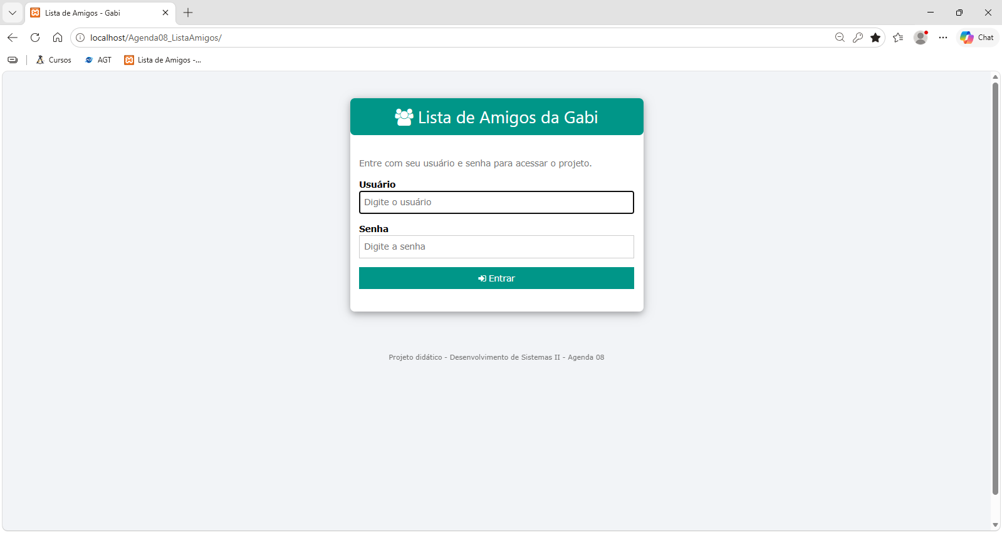
ETAPA 1
Tela de login
O sistema começa solicitando as credenciais antes de permitir acesso às páginas protegidas.
O que acontece aqui?
Formulário envia usuário e senha por POST.
O campo senha usa type="password".
A action aponta para loginAction.php.
Nenhuma página do CRUD é liberada antes da sessão.
Entrada segura do fluxo
Tela inicial do sistema executado no navegador
Agenda 08 • Desenvolvimento de Sistemas II

Slide 6
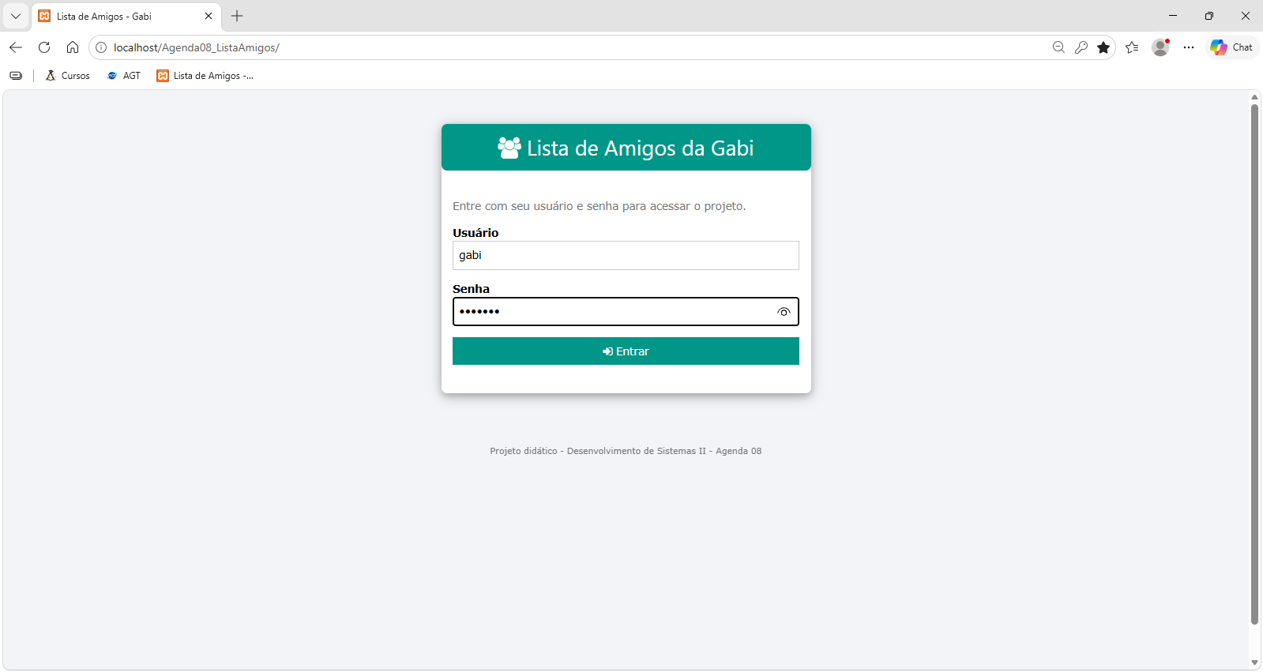
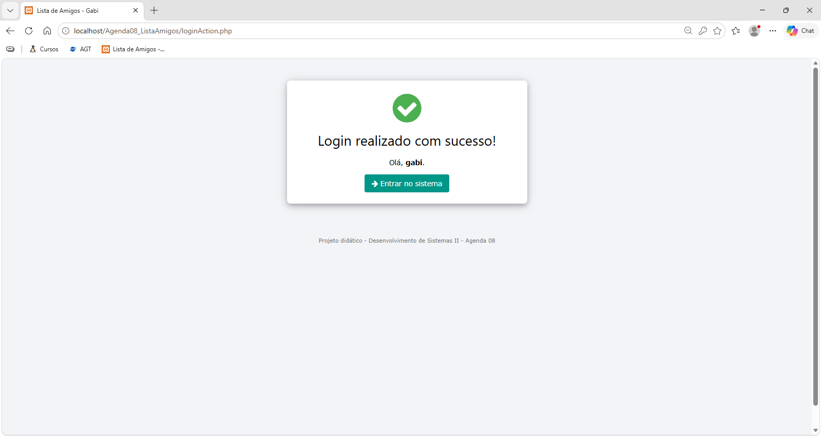
ETAPA 2
Autenticação no banco de dados
As credenciais preenchidas são consultadas na tabela usuario; quando conferem, a sessão é criada.
Credenciais de teste preenchidas
Retorno após autenticação bem-sucedida
Lógica principal
$stmt = $conexao->prepare('SELECT nome, senha ...');
if ($usuario['senha'] === $senha) {
$_SESSION['logado'] = $usuario['nome'];
}
Agenda 08 • Desenvolvimento de Sistemas II

Slide 7
ETAPA 3
Página principal após o login
Depois da autenticação, o usuário entra na área restrita e escolhe a operação que deseja executar.
Opções disponíveis
Cadastrar amigo
C
Inicia a operação Create.
Listar amigos
R
Exibe os registros e ações.
Logout
encerra a sessão
Área principal liberada pela sessão
Agenda 08 • Desenvolvimento de Sistemas II

Slide 8
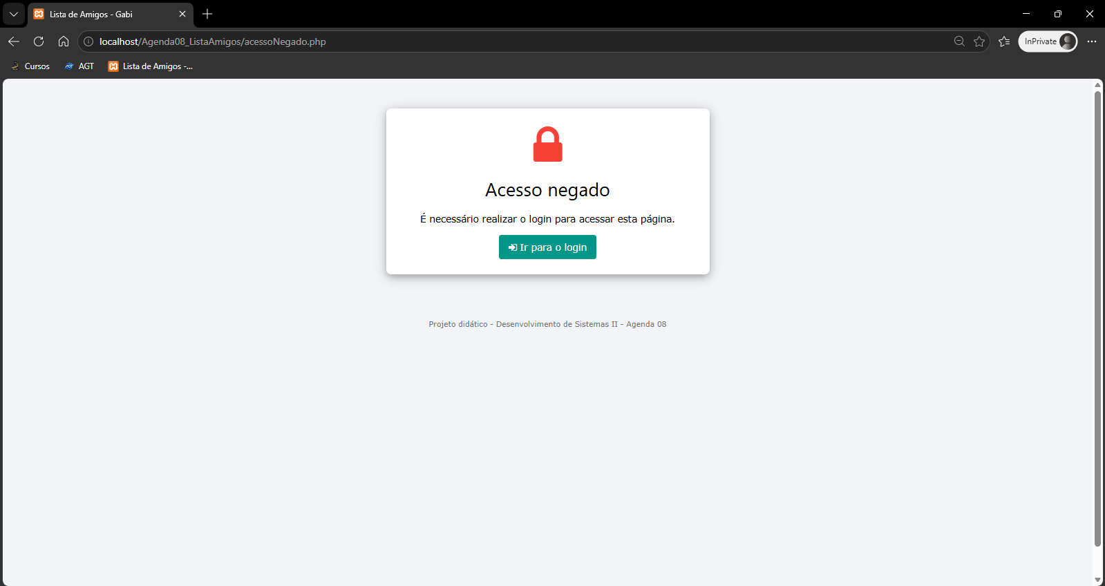
CONTROLE DE ACESSO
Acesso direto pela URL é bloqueado
A proteção não depende apenas da tela de login: cada página restrita verifica se a sessão existe.
verificarAcesso.php
Proteção por sessão
if (session_status() === PHP_SESSION_NONE) {
session_start();
}
if (!isset($_SESSION['logado'])) {
header('Location: acessoNegado.php');
exit;
}
Resultado: quem tenta abrir principal.php, cadastro.php, listar.php ou outras páginas sem login é enviado para “Acesso negado”.
Teste em janela InPrivate sem autenticação
Agenda 08 • Desenvolvimento de Sistemas II

Slide 9
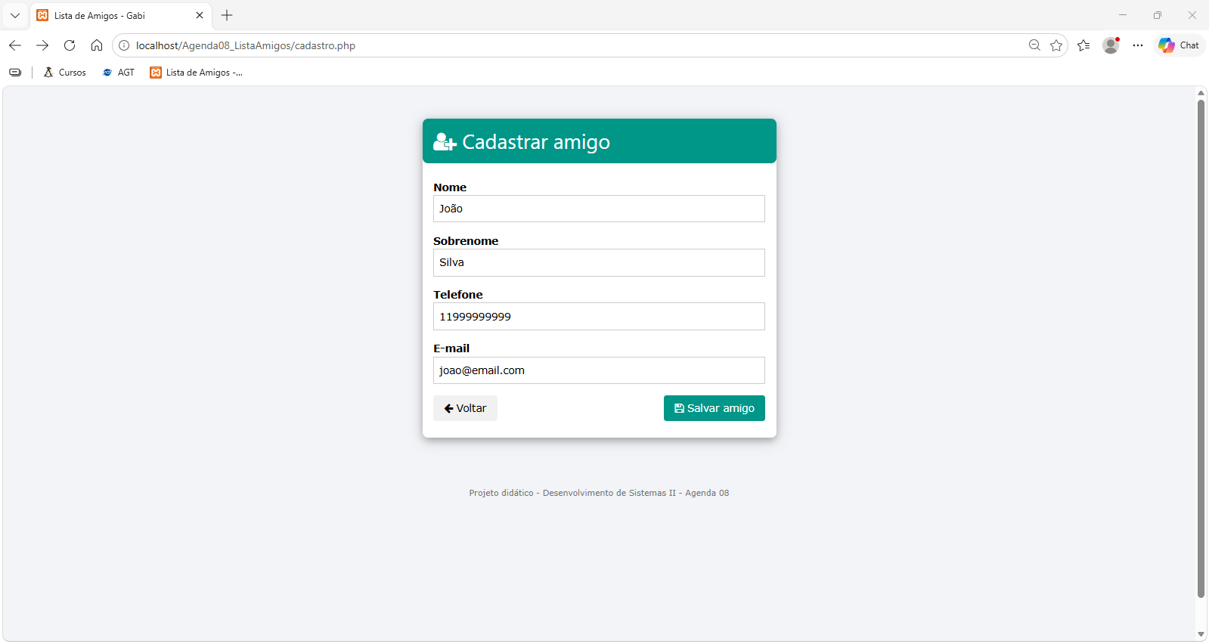
CRUD • CREATE
Cadastro de um novo amigo
A primeira operação do CRUD insere um novo registro na tabela amigo.
CREATE
Nome: João
Sobrenome: Silva
Telefone e e-mail preenchidos
Salvar amigo grava o registro no MySQL
Ação
INSERT INTO amigo (...) VALUES (...)
Formulário preenchido para cadastro de João Silva
Agenda 08 • Desenvolvimento de Sistemas II

Slide 10
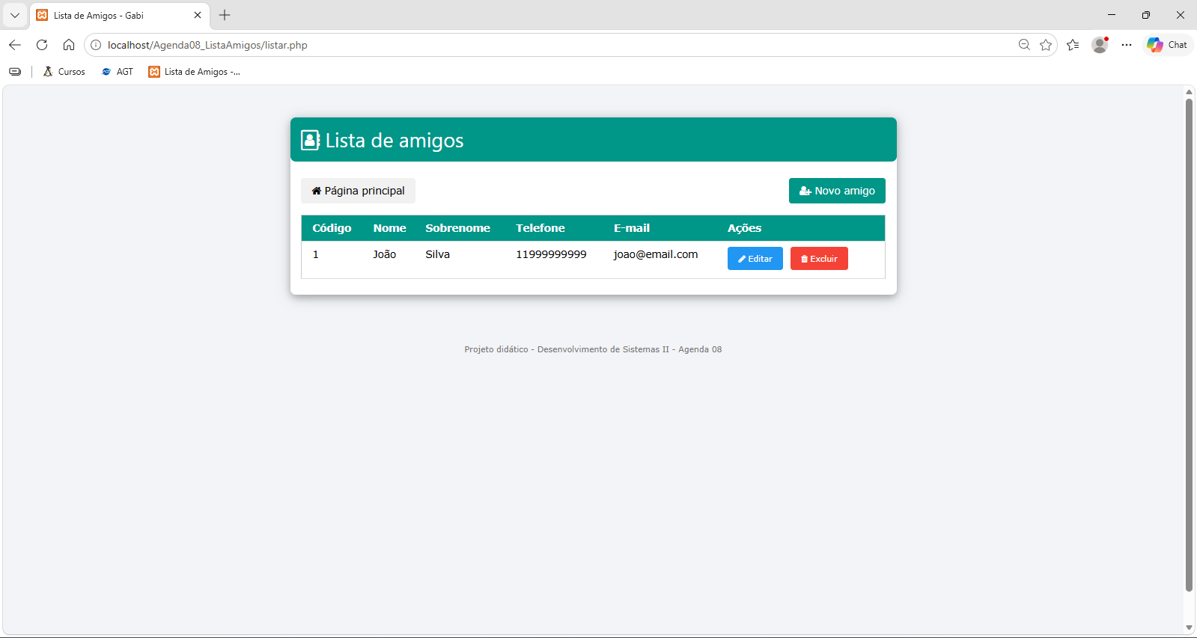
CRUD • READ
Listagem dos amigos cadastrados
A consulta exibe os registros existentes e disponibiliza as próximas ações.
READ
SELECT recupera os registros.
A tabela mostra código, nome, sobrenome, telefone e e-mail.
Cada linha oferece Editar e Excluir.
Novo amigo permite iniciar outro cadastro.
Consulta + navegação
João Silva aparece na tabela após o cadastro
Agenda 08 • Desenvolvimento de Sistemas II

Slide 11
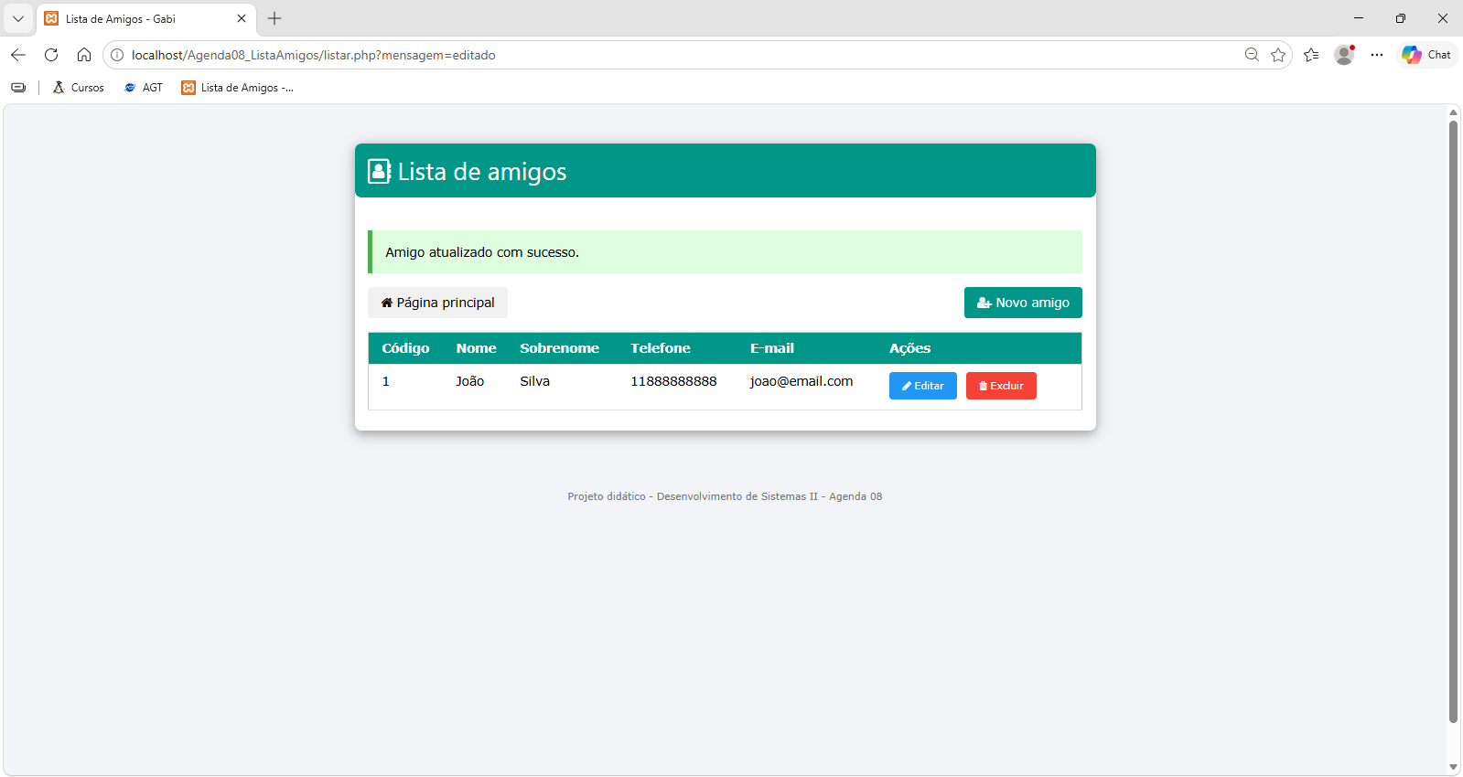
CRUD • UPDATE
Alteração dos dados cadastrados
O registro existente pode ser editado e salvo novamente sem criar um novo amigo.
UPDATE
O botão Editar abre o registro pelo idamigo.
Os campos atuais são carregados no formulário.
Salvar alterações executa o UPDATE.
A listagem volta mostrando o novo valor.
Ação
UPDATE amigo SET ... WHERE idamigo = ?
Mensagem confirma que o amigo foi atualizado
Agenda 08 • Desenvolvimento de Sistemas II

Slide 12
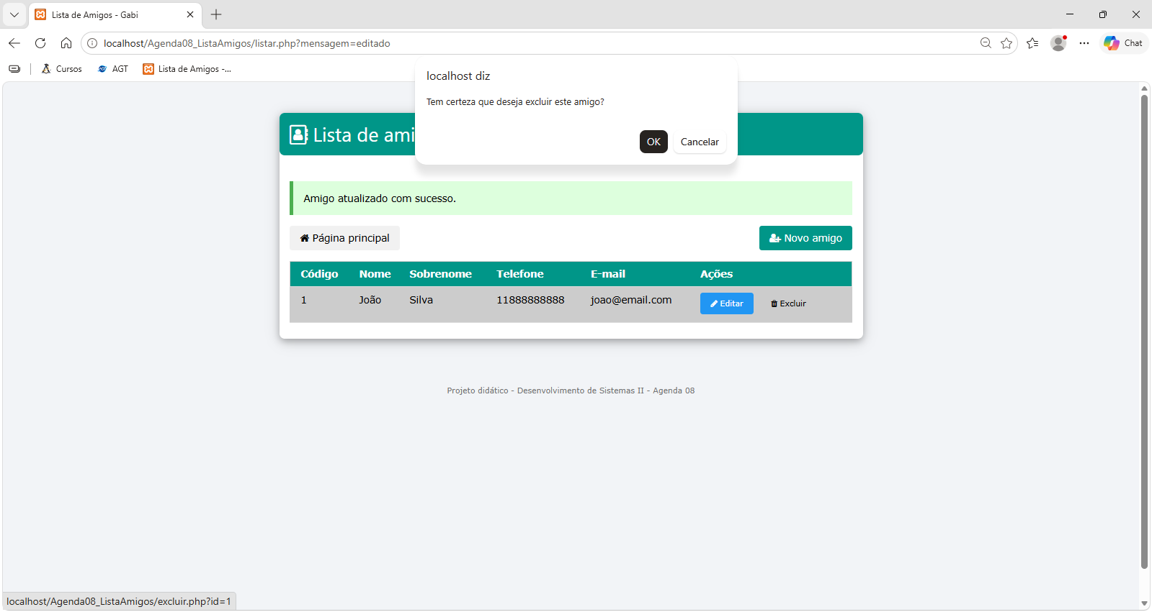
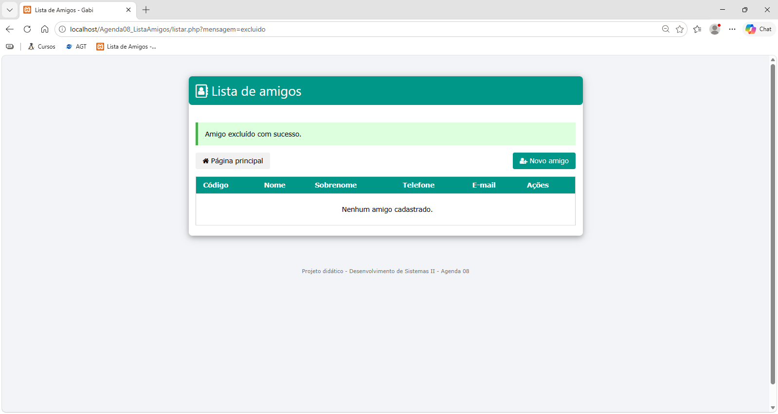
CRUD • DELETE
Exclusão com confirmação
Antes de remover um registro, o navegador pede confirmação. Após a exclusão, a listagem é atualizada.
Confirmação antes de excluir
Registro removido: lista vazia
DELETE
A confirmação evita exclusões acidentais. Quando o usuário aceita, excluir.php remove o registro correspondente pelo identificador.
Agenda 08 • Desenvolvimento de Sistemas II

Slide 13
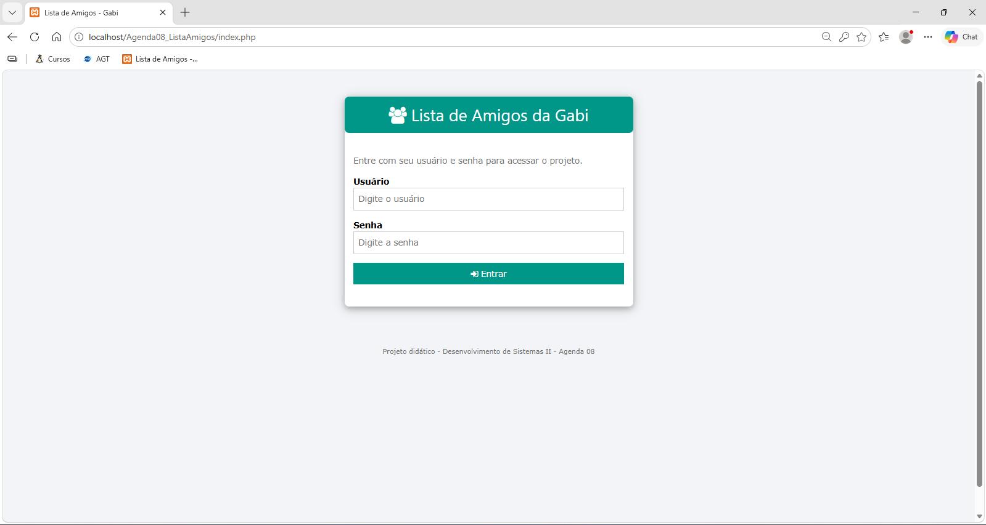
ENCERRAMENTO
Logout e retorno ao login
O logout remove a variável de sessão e devolve o usuário para a tela inicial.
Fluxo do logout
logoutAction.php
unset($_SESSION['logado']);
header('Location: index.php');
Sessão removida
1
O nome da Gabi deixa de existir em $_SESSION.
Login exigido novamente
2
Para entrar, é necessário autenticar outra vez.
Tela de login após encerramento da sessão
Agenda 08 • Desenvolvimento de Sistemas II

Slide 14
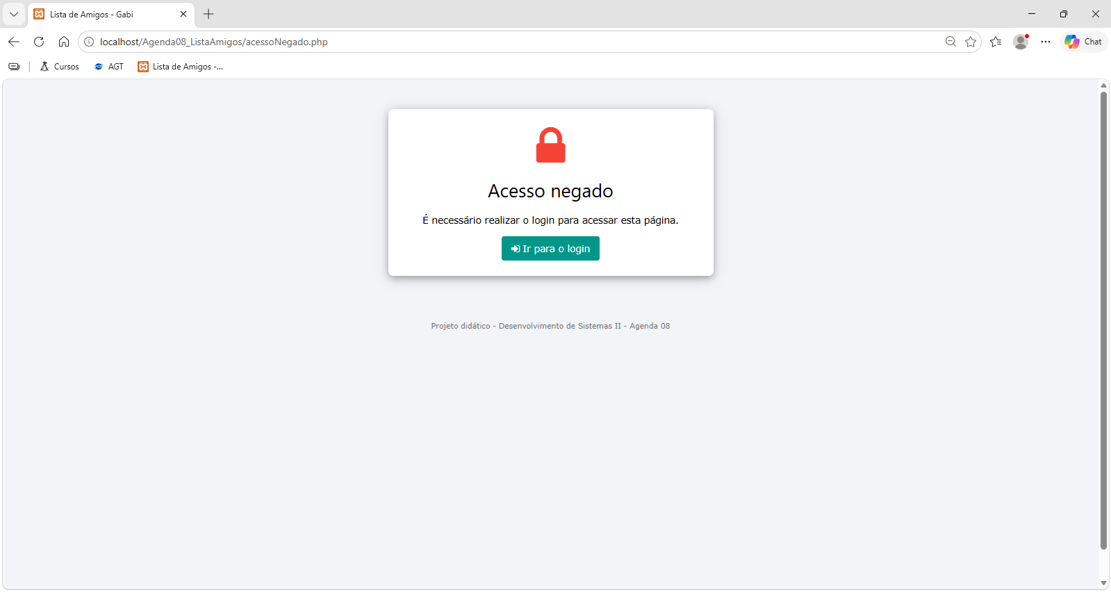
VALIDAÇÃO FINAL
Sem sessão, o acesso volta a ser negado
O teste depois do logout confirma que o controle de acesso continua funcionando corretamente.
Teste concluído
Sessão foi encerrada.
A URL protegida foi acessada manualmente.
verificarAcesso.php identificou ausência de login.
O usuário foi redirecionado para acessoNegado.php.
Controle de acesso validado
Tentativa de acesso a página protegida após sair do sistema
Agenda 08 • Desenvolvimento de Sistemas II

Slide 15
CONCLUSÃO
Habilidades demonstradas no projeto
O resultado final integra conceitos de programação web, banco de dados, organização do código e segurança básica de acesso.
✓
CRUD completo
✓
Autenticação
✓
Sessões PHP
Create, Read, Update e Delete funcionando no MySQL.
Validação de usuário e senha com consulta ao banco.
Controle de estado com $_SESSION['logado'].
✓
Proteção de páginas
✓
Modularização
✓
Teste prático
Redirecionamento de acessos não autenticados.
Conexão, cabeçalho e rodapé reutilizados com require_once.
Fluxo executado no XAMPP do início ao fim.
Resultado: um sistema funcional, organizado e pronto para ser apresentado no GitHub como evidência das competências trabalhadas nas agendas do curso.
Fim
Agenda 08 • Desenvolvimento de Sistemas II

